Slide 1

Distribuční strategie a politiky
Kudy vede moje cesta? Tudy!
Ing. Michal Stoklasa, Ph.D.
Strategický marketing

Slide 2
Obsah přednášky
Základní pojmy a připomenutí.
Distribuční strategie.

Slide 3
1 Distribuce
Z pohledu strategického marketingu bylo hodně vysvětleno v základním kurzu marketingu, viz skripta Heczkové (jsou zdarma v Moodlu), a zbytek je řešen ve specializovaných předmětech logistiky, opět viz zdarma Moodle.
Distribuce – nový pohled DOSTUPNOST.
Distribuce přímá a nepřímá.
Distribuční mezičlánky – velkoobchod, maloobchod – retail, agenti, brokeři, nákupčí atd.
Funkce mezičlánků – co dělá velkoobchod? Maloobchod? Další?

Slide 4
Distribuční strategie
Stanovení cílů distribuce.
Vyhodnocení vlivů vnitřního a vnějšího prostředí.
Výběr distribuční strategie – počet úrovní distribuční cesty, volba mezi konvenčním/vertikálním/horizontálním systémem, volba mezi intenzivní/exkluzivní/selektivní distribucí.
Vytvoření distribuční taktiky – volba účastníků distribuční cesty, vytvoření logistických strategií, zpracování objednávek, skladování, manipulace s materiály.

Slide 5
Přímá a nepřímá distribuce
Přímá distribuce: Výrobní firma si zajišťuje distribuci svých produktů do zahraničí sama, vlastními organizačními články. (Prostřednictvím svých prodejců, exportního oddělení nebo prostřednictvím zahraniční obchodní pobočky). Při přímé distribuci je výrobce v přímém kontaktu se zákazníky, což je výhodné, ale na druhé straně nese veškeré obtíže, nároky a rizika, spojená s exportem.
Nepřímá distribuce: Výrobní podnik se rozhoduje mezi řadou domácích i zahraničních subjektů, kteří nabízejí zprostředkování distribuce produktů k zákazníkům. Vztah výrobce s prostředníky může být tzv. „distribuční“, kdy prostředník výrobek kupuje a poskytuje komplexní marketingové služby. Nebo tzv. „zprostředkovatelský“ (obchodní zastoupení, komisionářské a mandátní vztahy, nákupní kanceláře, které vyhledávají a nakupují zboží na požádání svých klientů, přičemž neposkytují prodejní služby). Zprostředkovatel má méně svobody v rozhodování.

Slide 6
Stanovení cílů distribuce
Jako u všech ostatních nástrojů marketingového mixu vycházíme z celkových cílů strategie, které vycházejí z celopodnikových cílů, mise a vize.
Kromě toho ale můžeme mít cíle specifické pro distribuci, například:
  Rozšíření/zúžení počtu distribučních kanálů.
  Optimalizace distribučních kanálů.
  Modernizace distribučních kanálů.
  Inovace distribučních kanálů – nalezení zcela nových cest.
  Zvýšení užitku z distribučních kanálů pro zákazníka (pohodlí).

Slide 7
Vyhodnocení vlivů vnitřního a vnějšího prostředí
Kromě analýz, které jsme prováděli před formulací strategie jako celku, budeme potřebovat zjistit i některá distribuční specifika, proto bude zřejmě třeba provést dodatečné specifické analýzy. Mezi trendy, které ovlivňují distribuci v poslední dekádě, a které budeme muset analyzovat, patří dle Jakubíkové (2013, s. 257):
  Proces internacionalizace a koncentrace, s doprovodnými globálními společnostmi.
  Vznik strategických obchodních aliancí, s tím spojený zánik malých obchodních firem.
  Nadnárodní konglomeráty získávají tržní dominanci.
  Dochází k diverzifikaci konceptů prodeje, rozšiřování aktivit prodejen.
  Nové formy spolupráce producentů a obchodníků.
  Nové technologie ovlivňující prodeje – RFID, merchandising.

Slide 8
Výběr distribuční strategie
Počet úrovní distribučních cest – 0. úroveň = producent a zákazník, až 3. úroveň = výrobce + velkoobchod + zprostředkovatel + maloobchod + zákazník.
Rozhodování o vztazích jednotlivých prvků cesty – konvenční/horizontální/vertikální systémy.
Strategie podle intenzity:
  Intenzivní distribuce
  Exkluzivní distribuce
  Selektivní distribuce
Notes:
Další odkaz pro cílovku dětí: http://www.mediaguru.cz/2012/03/reklama-pro-deti-eticke-dilema-pro-marketery/#.Vl_nVtgveUk

Slide 9
Počet úrovní distribučních cest 1
Podle počtu mezičlánků budeme označovat délku distribuční cesty.
Vždy jde o poměr mezi náklady na každou další úroveň distribuční cesty a přínosem této úrovně.
Přínosem se v poslední době nejčastěji myslí snadná dostupnost pro cílový segment zákazníků.

Slide 10
Počet úrovní distribučních cest 2
Kotler a Keller (2012, s. 442-443) popisují počty úrovní takto:
  0. úroveň - producent a zákazník jsou součástí každé varianty počtu úrovní. Tomuto typu se také říká přímý distribuční kanál. Obrovskou výhodou je možnost potkat se se zákazníkem tváří v tvář a získat díky tomu přímé informace. Příklady by mohly být podomní prodeje, domácí párty, objednávky poštou, telemarketing, teleshopping, prodej přes internet, podnikové prodejny.
  1. úroveň – zahrnuje 1 mezičlánek, kterým nejčastěji bývá maloobchod.
  2. úroveň – zahrnuje 2 mezičlánky, velkoobchod a maloobchod. Je to velmi častá varianta.
  3. úroveň – zahrnuje 3 mezičlánky, velkoobchod, zprostředkovatele a maloobchod. Pro specifické prodejní potřeby.

Slide 11
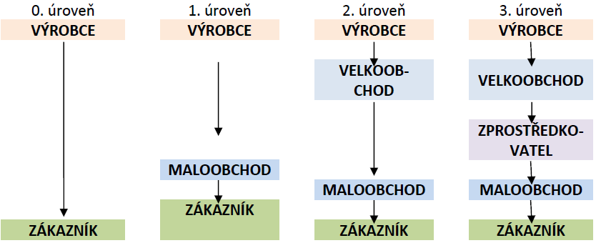
Úrovně distr. cest - Kotler a Keller (2012, s. 442-443)

Slide 12
Co dále ovlivňuje počet úrovní distribuční cesty? – Jakubíková (2013, s. 258-259)
Samotný výrobní podnik – např. jeho umístění (některé lokality si vyžádají další mezičlánky), produkční kapacity (mohly by být potřebné skladovací mezičlánky), technologie, finanční a personální schopnosti.
Druh a povaha prodávaného produktu – rozměry a hmotnost, hodnota, složitost a technické řešení, image, cena, životnost, to vše a mnoho dalších charakteristik.
Povaha trhu – typ trhu, jeho velikost, jednotlivé segmenty, výběrová kritéria zákazníků. Povahou trhu se nemyslí jen koncový zákazník, ale i distribuční mezičlánky – jejich obchodní zvyklosti, dopravní možnosti, skladování atd.
Konkurence – konkurenční výhoda v distribučních cestách, jak to dělají, chceme napodobovat, jít do střetu nebo se vyhýbat.

Slide 13
Rozhodování o vztazích jednotlivých prvků cesty 1
Při předchozím popisu byly jednotlivé distribuční články popisovány jako navzájem ne-závislé, v praxi se ale vždy tvoří jisté vztahy. Rozlišujeme 4 druhy těchto systémů podle vztahů (Jakubíková, 2013, s. 259-261):
Konvenční systém – všechny články jsou ekonomicky nezávislé subjekty, usilující o maximalizaci zisku na úkor celého systému.

Slide 14
Rozhodování o vztazích jednotlivých prvků cesty 2
Horizontální systém – spojení dvou nebo více subjektů, kteří působí na stejné úrovni distribuční cesty, s cílem vytvořit distribuční synergii. Mohou se spojit konkurenti i nekonkurenti, vznikne silnější subjekt – kapitálově, výrobními kapacitami, skladováním, komunikačně na prodejnách atd. Spolupráce může být dočasná, dlouhodobá, či dokonce dojde k propojení firem. Příkladem mohou být třeba obchodní domy. Někdy se spojí pod-niky ze zcela odlišných odvětví, které spojuje zákaznický segment nebo společná přidaná hodnota, např. finanční instituce a jakákoliv jiná firma. (Jakubíková, 2013, s. 259-261)

Slide 15
Rozhodování o vztazích jednotlivých prvků cesty 3
Vertikální systém – představuje spojení článků na různých úrovních distribučních cest, tedy spolupracují výrobci, velkoobchodníci i maloobchodníci. Může jít o smluvně zajištěnou spolupráci, nebo je celý systém koupen jednou firmou. Tento systém má obrovskou výhodu v lepším využití úspor z rozsahu, tedy nižších nákladů, lepšího plánování atd.
Hybridní sytém – jsou využívány pro velké nebo značně fragmentované trhy, kde jedna firma nabízí několik distribučních cest k jednomu segmentu. To je umožněno náhradou tradičních prostředníků prostředníky nového typu, např. internetový obchod dokáže tímto způsobem snížit náklady na distribuci omezením tradičních poboček, stánků apod., čímž je k dispozici zákazníkům v méně fyzických místech, ale virtuálně na větší ploše. (Jakubíková, 2013, s. 259-261)

Slide 16
Intenzivní distribuce
Intenzivní distribuce – tato strategie je vhodná pro produkty, které jsou nakupovány impulzivně, nebo jsou to nezbytné časté nákupy. V obou těchto případech zřejmě nehraje u produktu rozhodující roli práce se značkou a specifická přidaná hodnota, ale nejdůležitější je být ve správnou dobu na správném místě. Hlavním smyslem této strategie je být na co nejvíce místech, aby spotřebitel měl vždy možnost nákupu. Příkladem by mohla být čokoláda, kterou zakoupíme od velkých hypermarketů a supermarketů, až po nejmenší čer-pací stanice a večerky na rohu ulice. K vybudování husté distribuční sítě bude ale potřeba zapojit mnoho mezičlánků, čímž rostou náklady a ztrácí se kontrola nad zbožím, ale hlavně dodatečnými službami. (Drummond a Ensor, 2005, s. 167)

Slide 17
Exkluzivní distribuce
Exkluzivní distribuce – producent omezí počet mezičlánků, které mohou zprostřed-kovávat jeho zboží. Tato strategie je typická pro produkty, které vyžadují vysokou úroveň zákaznického servisu a kde je zákazník ochoten podstoupit vyšší oběť pro získání tohoto produktu (cestovat dále). Díky omezenému množství styčných bodů se zákazníkem může producent snadno udržovat chtěné standardy. Strategie je vhodná např. pro prémiové značky. (Drummond a Ensor, 2005, s. 167)

Slide 18
Selektivní distribuce
Selektivní distribuce – tato strategie kombinuje prvky obou předchozích. Je vhodná pro produkty, jejichž zákazníci jsou ochotni podstoupit vyšší oběť pro provedení nákupu, ale pokud by ta oběť byla příliš vysoká, zvolí raději substitut. Příkladem vhodného pro-duktu pro tuto strategii jsou hodinky s dobrou kvalitou, ale nestavějící na kultovní značce. Producent bude chtít mít tyto hodinky v několika obchodech ve městě, ty ale budou muset splňovat standardy kvality (u intenzivní distribuce by to byly desítky obchodů, u exkluzivní pouze jeden nebo žádný). (Drummond a Ensor, 2005, s. 167)

Slide 19
Distribuce na více trhů?
Česká republika je malá, jsme uprostřed Evropy, velmi často je distribuční řetězec přes několik zemí.
Je to daleko!
V každé zemi lidé preferují jiný styl nakupování!
V některých zemích je online preferovaný jen pro technologie, někde i oblečení, a někde je běžný i pro potraviny (e-tail).

Slide 20
Mezinárodní distribuce
Cílem mezinárodní distribuční politiky je přizpůsobit nabídku poptávce a zajistit plynulý pohyb zboží od tuzemského výrobce až ke konečnému spotřebiteli na zahraničním trhu.
Budování mezinárodních distribučních cest, neboli distribučních kanálů, je velice nákladnou, dlouhodobou a komplikovanou záležitostí.
Distribuční politika je nejméně pružným nástrojem mezinárodního marketingového mixu. Změna strategie distribuční politiky se projeví až za poměrně dlouhou dobu a navíc je obvykle značně nákladná a riskantní.
Distribuční politika silně ovlivňuje i všechny ostatní nástroje marketingového mixu.

Slide 21
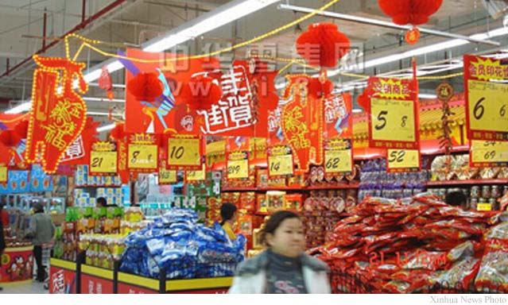
Distribuce v Číně
Preferovaný způsob – tržiště nebo velké nákupní domy připomínající tržiště.
Obrat během „Spring Festival holiday“ cca USD 70 mld. v roce 2013, USD 143 mld. v roce 2018. (Xinhuanet)

Slide 22
Mezinárodní distribuční strategie
Mezinárodní distribuční strategie je součástí celkové mezinárodní strategie podniku.
Součástí mezinárodní distribuční strategie je rozhodování o:
  A: způsobu distribuce,
  B: hustotě distribuční sítě,
  C: délce distribučních kanálů
  D: postavení a kritériích výběru účastníků distribuce,
  E: způsobu řízení a koordinace činnosti účastníků distribuce,
  F: vlastní fyzické dopravě a skladování distribuovaného zboží, neboli o logistice.

Slide 23
Odlišnosti v mezinárodní distribuci
Zvláštním typem zprostředkovatele jsou tzv. „Norazi agenti“, kteří se specializují na podezřelé transakce, například pašované zboží, nebezpečný odpad a zbraně. Zprostředkovávají dovoz strategického zboží do zemí pod mezinárodní blokádou obchodu.
Státní zprostředkovatelé - v některých zemích existuje státní monopol na nákup některých druhů zboží (Švédsko a Norsko má monopol na alkoholické nápoje a lze je koupit jen ve státních obchodech). Stát také může prostřednictvím vládních agentur nebo státem pověřených zprostředkovatelů nakupovat zboží pro svou potřebu (vybavení úřadů počítači, nákupy pro armádu a policii apod.).

Slide 24
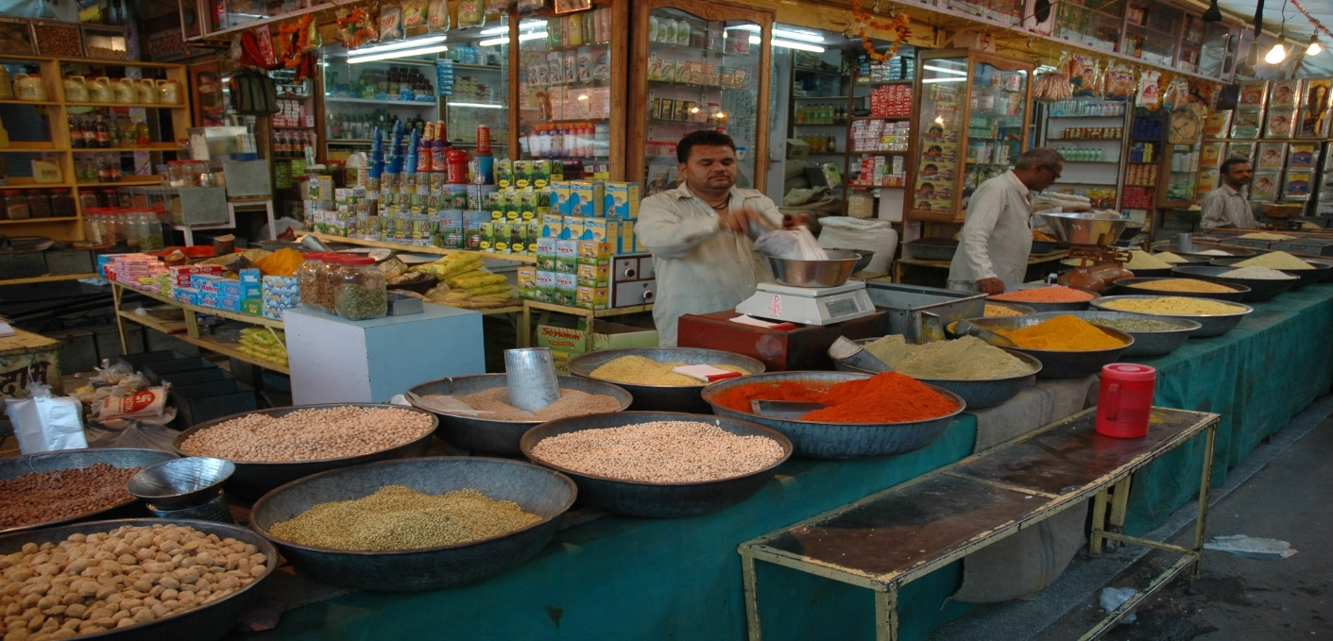
Distribuce v Indii
Retail představuje 12% HDP, 300 mld. USD, zaměstnává 10% pracovní síly! 12 mil. obchodů!

Slide 25
Výběr distribučního partnera
Mezi doporučená kritéria výběru distribučního partnera řadíme tyto faktory:
  cíle a strategie distribuční firmy,
  velikost, kapitál distribučního partnera,
  jeho reputace,
  pokrytí geografické a výrobní zájmové oblasti,
  kompatibilita distribuovaných výrobků,
  zkušenosti,
  prodejní síť,
  fyzické vybavení,
  ochota a možnosti udržování zásob, provádění servisu, propagace,
  prodejní výkon,
  komunikace,
  kontakty s místními úřady,
  všeobecný postoj.

Slide 26
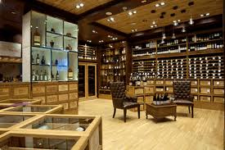
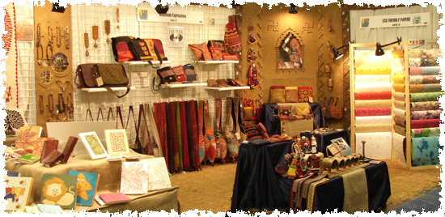
Specifické obchody
Obchod zaměřený na jeden specifický typ zboží: sýrárny, fair trade, vinárny.

Slide 27
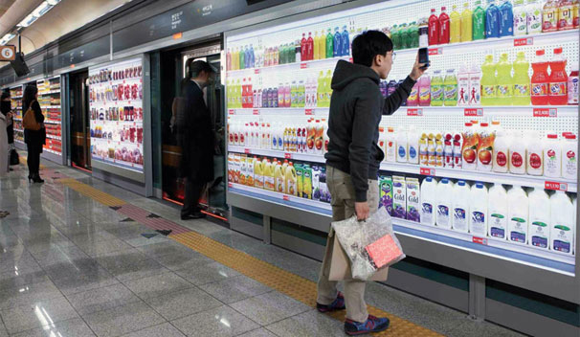
Obchod s využitím QR kodu
Minimalistická plocha. Je potřeba pouze „plakát“ s obrázky produktů a QR kody. Zákazník např. při čekání na metro může nakoupit, zaplatí mobilem, kurýr doveze domů. (Pcworld)

Slide 28
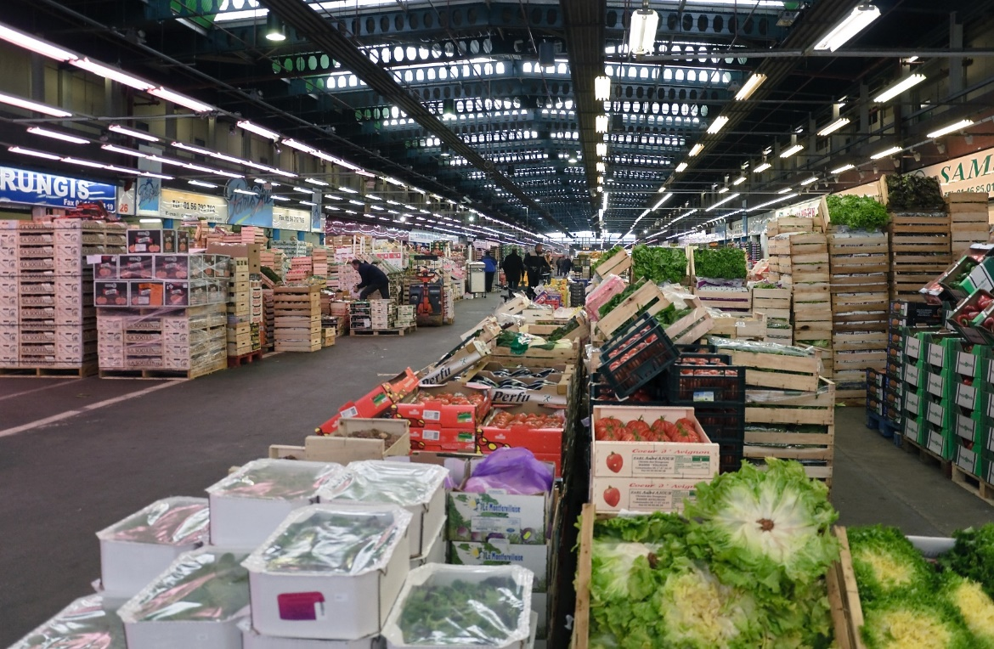
Wholesale retail
Není zatím pořádný český ekvivalent.
Jedná se o prodej na B2C trhu, který ale vypadá jako na B2B – nehledí se na atmosféru prodeje, tak typickou klasickým retail řetězcům, ale produkty jsou prodávány přímo z palet ve velkých baleních (paleta, bedna).

Slide 29
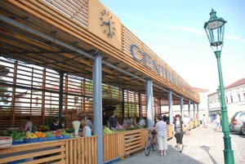
Regionální trhy
Tento styl distribuce čerpá z velmi silného trendu etnocentrismu, tedy podpory lokálních producentů a lokálních produktů.
Regionální trhy, jarmarky a podobné akce můžeme dnes nalézt skoro v každém českém městě.
Notes:
Zdroj obrázku: https://www.karvina.cz/magistrat/odbory-magistratu/odbor-komunalnich-sluzeb/farmarske-trhy-v-karvine-1

Slide 30
RFID – budoucnost distribuce v retailu?
RFID (radio frequency identification technology) – malý čip, který je možno umístit ke kterémukoliv produktu, vysílá informace kolem sebe. V praxi např. – v obalu šunky je RFID čip, který kolem vysílá data, co je to za produkt, kdy byl nakoupen, kolik jej je. Po vložení do lednice lze mobilem z obchodu požádat lednici o zaslání těchto informací, takže zákazník při nákupu vždy ví, co má doma, s čím může v receptech počítat, a co je potřeba nakoupit.

Slide 31
Informační technologie
Informační technologie - technologické inovace posledních let umožnily distribučním firmám značně zvýšit efektivnost poskytování svých služeb.
Pokladny vybavené scanery umožňují rychlé a přesné řízení nákupů a objednávek, „čtením“ EAN čísel na běžných čárových kódech. Navíc umožňují různé analýzy, například nejprodávanější výrobky v určitém období apod.
Věrnostní a platební karty jsou užitečným nástrojem pro řízení vztahů se zákazníky.
Rozvoj informačních technologií umožňuje firmám pracovat s velkými databázemi a upravovat nabídku podle potřeb a přání cílových segmentů zákazníků. Tento koncept je využíván v rámci řízení vztahů se zákazníky CRM (customer relationship management).

Slide 32
Řízení členů distribuční sítě
Řízení členů distribuční sítě zahrnuje rozhodnutí o formách motivace členů distribuční sítě. K motivaci zprostředkovatelů distribuce slouží především finanční odměny, věcné odměny a psychologická motivace (uznání výkonů), podpora vyvážející společnosti a udržování dobrých vztahů, včetně poskytování zpráv o vývoji prodeje a trhu vůbec.
Významnou složkou motivace je výše obchodního rozpětí (obchodní marže), která závisí na ekonomické úrovni rozvoje země, charakteru zboží distribuovaného zboží, fázi jeho životního cyklu a rozsahu nabízených služeb. Obchodní rozpětí i provize musí vyhovovat potřebám zprostředkovatelů i distribuční politice výrobce.

Slide 33
Konec prezentace
Děkuji za pozornost ☺

